Slide 1
Предметно-развивающая среда
Выполнила:
Назарова Лина Виталиевна

Slide 2
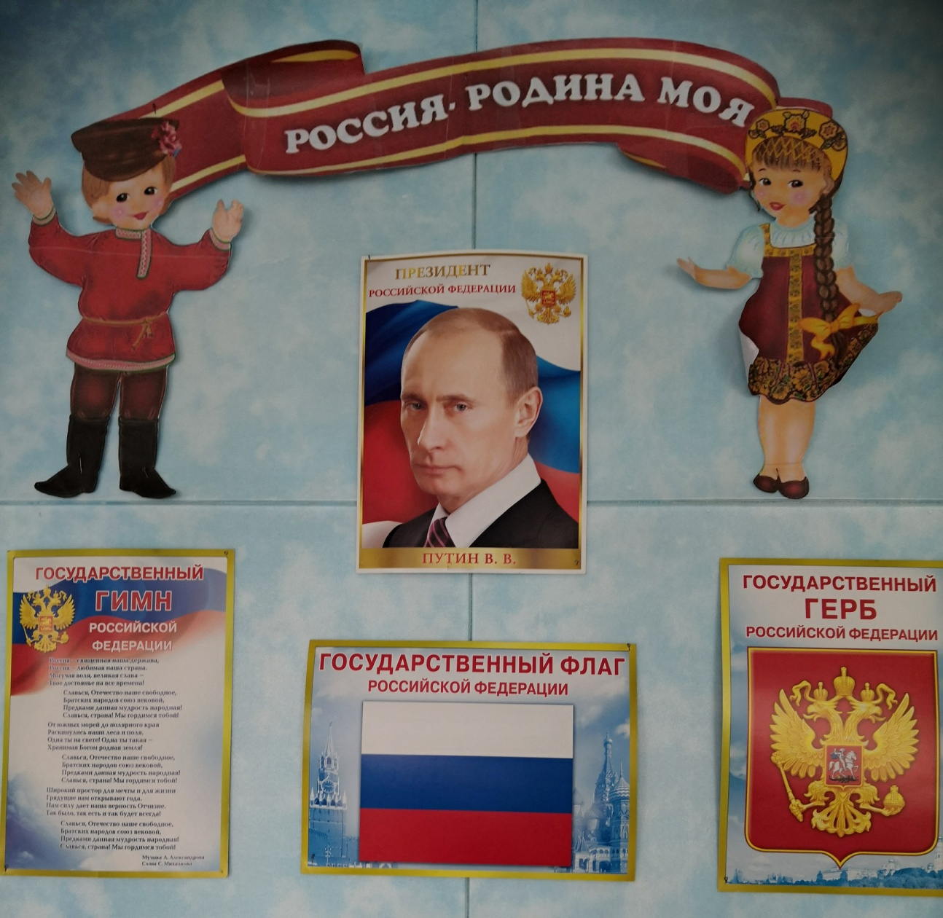
Патриотический уголок

Slide 3
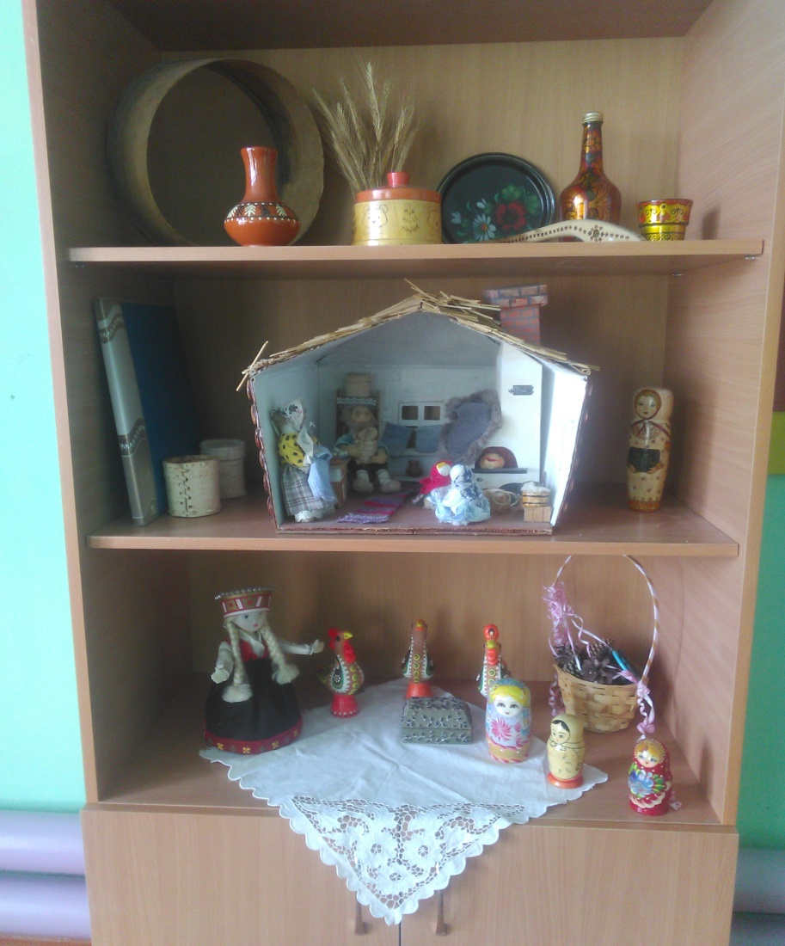
Уголок «русская изба»

Slide 4
Уголок театрализованной деятельности

Slide 5
Уголок ряжения

